Slide 1
Проект мероприятия Строительство снежного городка «В гостях у Буратино»

Slide 2
Актуальность:
Проект «Снежный городок» нацелен на создание предметно-развивающей среды на школьном участке в зимнее время как системы условий, обеспечивающей всю полноту развития детской деятельности и сплочение коллектива.

Slide 3
Проблема:
На сегодняшний день в МАОУ Осиновская СОШ есть все возможности для строительства снежного городка. Мы провели опрос среди детей и их родителей и выявили, что интерес к строительству городка есть. Так же данный вопрос был поднят на заседании МО классных руководителей и был поддержан представителями родительской общественности. Как результат, возникла идея написания проекта и воплощение его при строительстве снежного городка на территории школы.

Slide 4
Цель проекта:
Создание развивающей среды на школьном участке в зимний период - «Снежный городок».

Slide 5
Задачи проекта для взрослых:
Сплочение коллектива родителей и учителей в процессе реализации совместной деятельности.

Slide 6
Задачи проекта для детей:
1. Обеспечить двигательную активность детей на свежем воздухе.
2. Привлекать детей к постройкам, сделанными своими руками, коллективно.
3. Воспитывать бережное отношение к своему труду, труду родителей и своих товарищей.
4. Воспитывать эстетическое восприятие ледяных построек.

Slide 7
Составитель проекта: заместитель директора по воспитательной работе – Баширова Р.С.
Участники проекта:
сотрудники
родители
дети

Slide 8
Сроки реализации: декабрь 2017г.
Место реализации: территория МАОУ Осиновской СОШ.

Slide 9
Ожидаемый результат:
Взрослые:
На территории школы создан «Снежный городок», отвечающей интересам и запросам детей.
Сплочение коллектива родителей и учителей в процессе реализации совместной деятельности.
Дети:
Дети приминали активное участие в изготовлении построек, сделанными своими руками, коллективно.
У детей сформировано представление о бережном отношении к своему труду, труду родителей и своих товарищей.

Slide 10
Этапы реализации проекта:
Подготовительный – ознакомление с планом мероприятий, подбор наглядного материала, приглашение родителей, разработка плана мероприятий.
Практический – реализация плана мероприятий, освещение мероприятий на сайте, оформление с детьми и родителями территории снежного городка.
Заключительный – открытие снежного городка

Slide 11
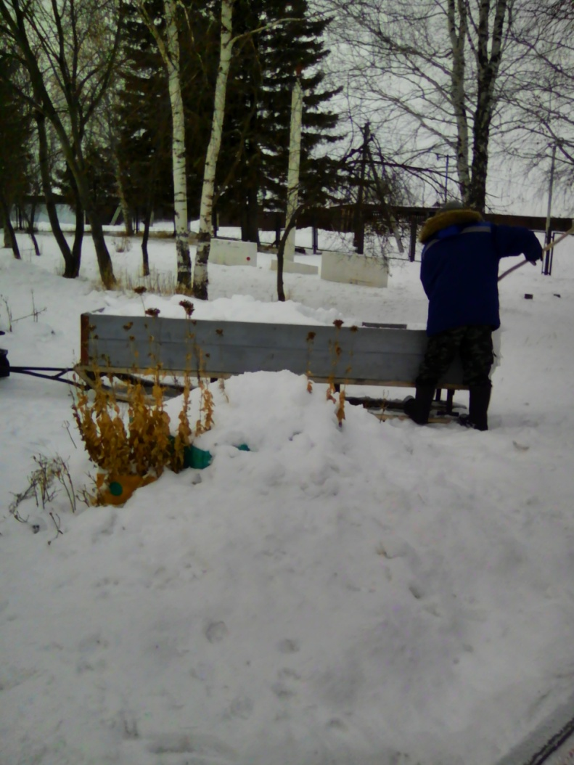
Процесс реализации проекта

Slide 12
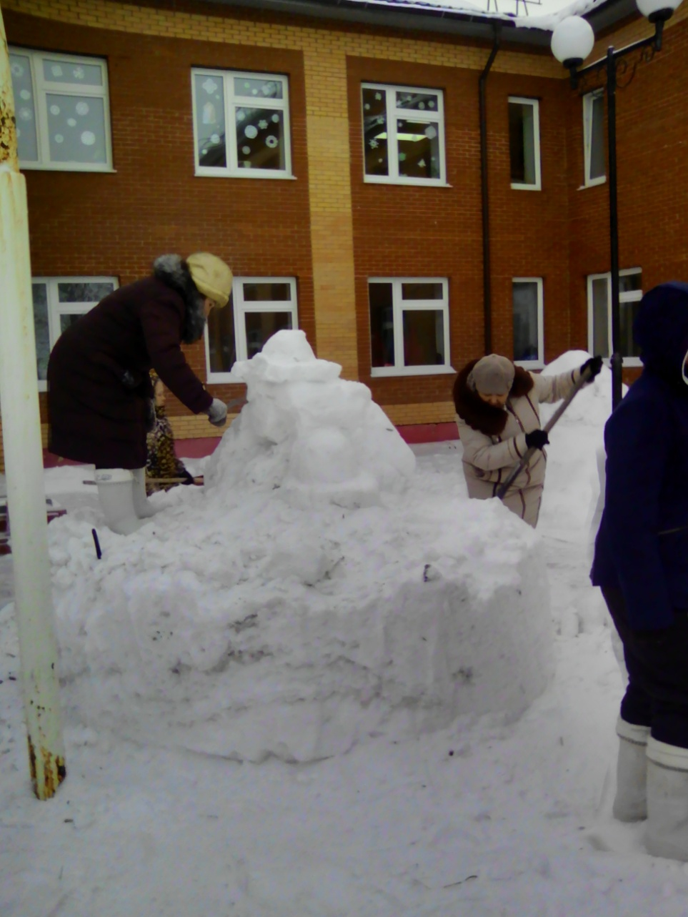

Slide 13
«В гостях у Буратино»

Slide 18
Театральная сцена, выполненная родителями и воспитателями ГКП при МАОУ Осиновская СОШ

Slide 19
Выступление родителей дошкольников для конкурса «На снежных театральных подмостках»

Slide 20
«Большой театр Буратино»

Slide 21
Спасибо большое всем родителям, принявшим участие в проекте!

